Slide 1
স্বাগতম

Slide 2
শিক্ষক পরিচিতি
মোঃ জহীরুল ইসলাম
প্রভাষক-রসায়ন
সরকারি সিরাজউদ্দিন মেমোরিয়াল কলেজ
মোরেলগঞ্জ, বাগেরহাট
01919 607116
sumonjhahirul@gmail.com

Slide 3
বিষয় পরিচিতি
বিষয়: রসায়ন
পত্র: প্রথম
অধ্যায় : দ্বিতীয়
সময় : ৫০ মিনিট

Slide 4
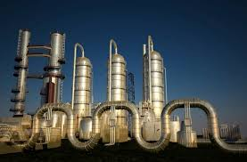
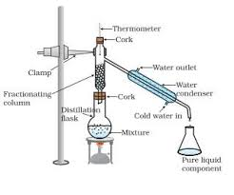
ছবিগুলো লক্ষ করি
তেল শোধনাগার
তরল পদার্থের মিশ্রণ পৃথকীকরণ

Slide 5
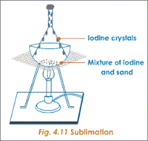
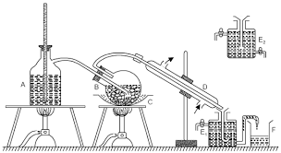
ছবিগুলো লক্ষ করি
উর্দ্ধপাতিত পদার্থ পৃথকীকরণ
সুগন্ধি তরল আহরণ

Slide 6
আজকের পাঠ
পাতন

Slide 7
আমরা কি শিখব
পাতনের সংজ্ঞা;
পাতনে ব্যবহৃত যন্ত্রপাতি;
পাতনের প্রকারভেদ ও ব্যাখ্যা ;
পাতনের ব্যবহার ।

Slide 8
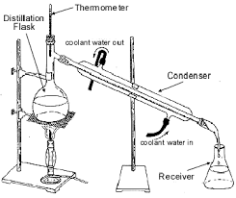
পাতন কি?
নির্দিষ্ট স্ফুটনাংকে তরল গ্যাসে পরিণত হয়
শীতকের উপস্থিতিতে গ্যাস তরলে পরিণত হয়
তরল মিশ্রণকে তাপ প্রদান
মিশ্রণ থেকে পৃথকীকৃত তরল
কোন তরল পদার্থকে তাপ প্রয়োগ করে তরল অবস্থা হতে বাষ্পিভুত করে পুরনায় সেই বাস্পকে শীতল করে তরলে পরিণত করার প্রক্রিয়াকে পাতন বলে।

Slide 9
পাতনের প্রকারভেদ
পাতন
সাধারণ পাতন
আংশিক পাতন
বাস্প পাতন
উর্দ্ধপাতন

Slide 10
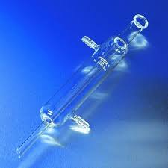
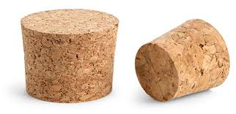
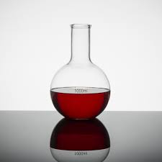
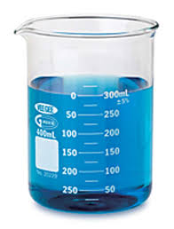
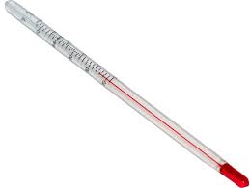
পাতনে ব্যবহৃত যন্ত্রপাতি
থার্মোমিটার
বিকার
গোলতলী ফ্লাক্স
কর্ক
লিবিগ শীতক

Slide 11
একক কাজ
 পাতন কী?
 পাতনে কি কি যন্ত্র ব্যবহৃত তার নাম লিখ।

Slide 12
সাধারণ পাতন (পাতন)
কোন উদ্বায়ী তরল ও অনুদ্বায়ী কঠিন পদার্থের মিশ্রণকে এই প্রকৃয়ায় পৃথক করা হয়।
দুই বা ততধিক তরলের মিশ্রণ হতে উদ্বায়ী তরলকে পৃথক করতে পাতন ব্যবহার করা হয়।
40⁰C তাপমাত্রার ব্যবধানের স্ফুটনাংক বিশিষ্ট তরলের মিশ্রণকে সাধারণ পাতন প্রকৃয়ায় পৃথক করা যায়।
তরলের স্ফুটনাংক 120⁰ C এর বেশি হলে ৮০ cm লম্বা ও ১cm ব্যাস বিশিষ্ট কাচনল শীতক হিসেবে ব্যবহার করা হয়।
তরলের বাম্পিং রোধ করার জন্য পাতন ফ্লাক্সে কাচ টুকরা যোগ করা হয়।

Slide 13
সাধারণ পাতনের ব্যবহার
অবিশুদ্ধ বেনজিন, অ্যানিলিন, নাইট্রোবেনজিন ইত্যাদিকে ভেজাল উপাদান থেকে পাতন প্রক্রিয়ায় বিশুদ্ধ অবস্থায় পৃথক করা যায়।

Slide 14
চিত্রটি লক্ষ করি
অংশ কলাম
শীতক
গোলতলী ফ্লাক্স
কনিক্যাল ফ্লাক্স

Slide 15
বাস্প পাতন
যেসব জৈব যৌগ পানিতে অদ্রবণীয় ও ফুটন্ত পানিতে বিয়োজিত হয় না কিন্তু স্টিমের তাপমাত্রায় উদ্বায়ী এসব উপদানকে অনুদ্বায়ী ভেজাল হতে পৃথক করতে বাস্প পাতন ব্যবহার করা হয়।
এ পাতনে জৈব উপাদান তার স্বাভাবিক স্ফুটনাংক অপেক্ষা কম তাপমাত্রায় ফুটে বাস্পায়িত হয়।

Slide 16
ছবিটি লক্ষ করি
বাস্প
মিশ্রিত তরল
শীতক
পৃথকীকৃত তরল

Slide 17
বাস্প পাতনের ব্যবহার
 সুগন্ধি ফুল হতে ফুলের নির্যাস সংগ্রহ
 ইউক্যালিপটাস পাতা থেকে তেল সংগ্রহ।
 রাসায়নিক বিক্রিয়ায় উদ্ভুদ উদ্বায়ী তরল উপজাতকে অপদ্রব্য থেকে পৃথকীকরণ।

Slide 18
উর্দ্ধপাতন
যে প্রকৃয়ায় কোন কঠিন পদার্থ তাপের প্রভাবে তরল অবস্থা প্রাপ্ত না হয়ে সরাসরি কঠিন পদার্থ রুপে বিশুদ্ধ অবস্থায় ফিরে আসে তাদেরকে পৃথক করতে এই পদ্ধতি ব্যবহার করা হয়।
কঠিন জৈব যৌগের মিশ্রণকে পৃথক করা হয়।

Slide 19
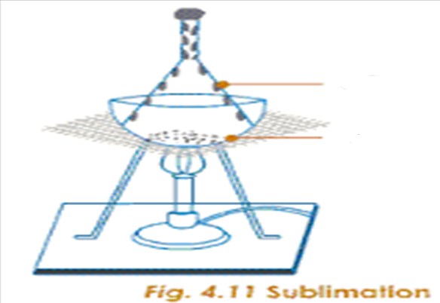
ছবিটি লক্ষ করি
ফানেলের গায়ে পৃথকীকৃত আয়োডিন
আয়োডিন ও বালির মিশ্রণ

Slide 20
উর্দ্ধপাতনের ব্যবহার
বেনজোয়িক এসিড, কর্পুর, আয়োডিন প্রভৃতি কঠিন উপাদানকে অনুদ্বায়ী ভেজাল মিশ্রণ হতে উর্দ্ধপাতন প্রকৃয়ায় বিশোধন করা হয়।

Slide 21
দলীয় কাজ
আংশিক পাতন কী?
সাধারণ ও আংশিক পাতনের মধ্যে পার্থক্য কী?

Slide 22
মূল্যায়ন
 পাতন কী?
 পাতন কত প্রকার ও কী কী?
 পাতনে কি কি যন্ত্র ব্যবহার করা হয়?
 বিভিন্ন প্রকার পাতনের ব্যবহার লিখ।

Slide 23
বাড়ির কাজ
 বিভিন্ন প্রকার পাতনের সংজ্ঞা দাও।
 বিভিন্ন প্রকার পাতনের ব্যবহার লিখ।

Slide 24
আগামী দিনের পাঠ
ক্রোমাটোগ্রাফি ও তার ব্যবহার

Slide 25
সহায়ক বই
রসায়ন: ১ম পত্র (সঞ্জিত কুমার গুহ)
রসায়ন: ১ম পত্র (মাহাবুব হাসান লিংকন)

Slide 26
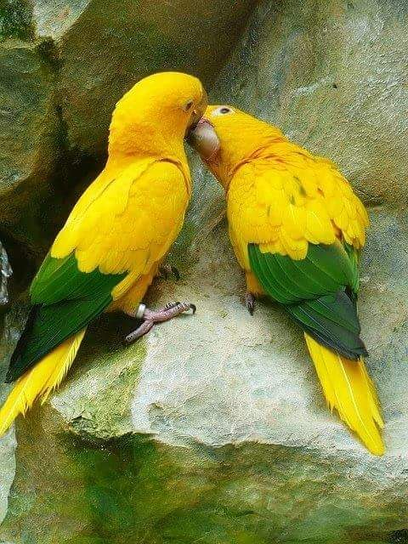
ধন্যবাদ

